Slide 1
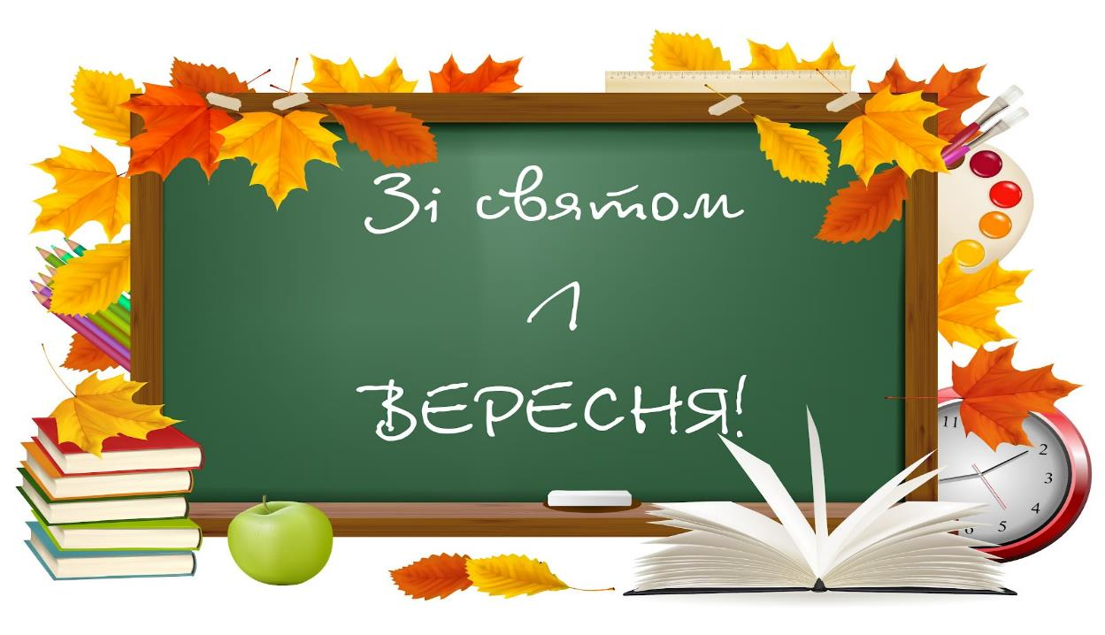

Slide 3
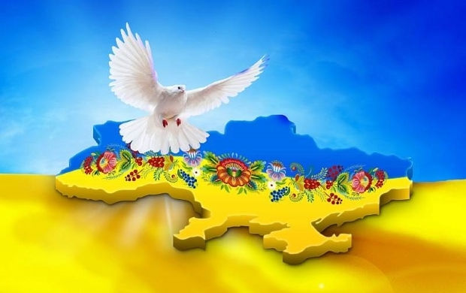
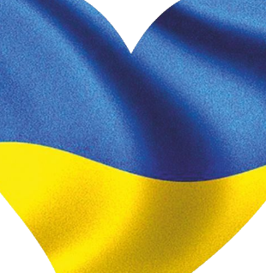
З Україною в серці

Slide 4
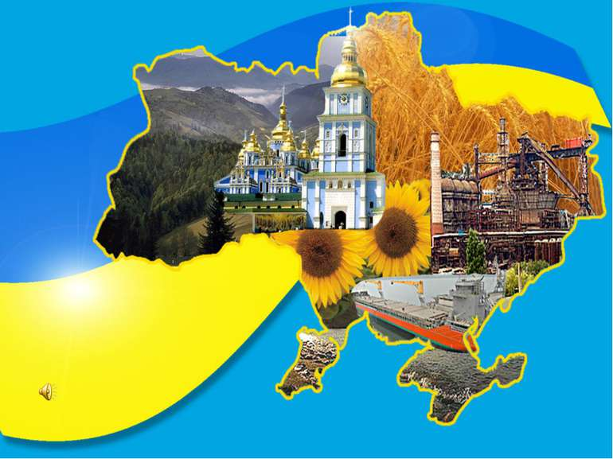
Девіз уроку: «Вітчизна свята, дорога Україно, для кожного з нас ти у серці єдина»

Slide 5
Гра «Моє слово про Україну»
Батьківщина
Рідна сторона
Любий край
Україна
Земля батьків
Отчий дім
Рідний дім
Отча земля
Моя держава

Slide 6
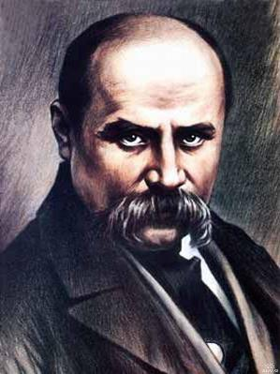
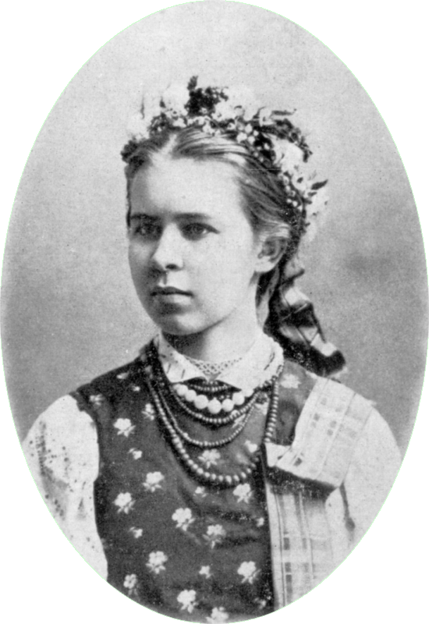
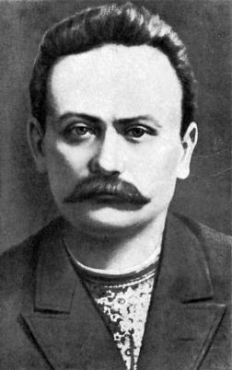
Україна устами поетів

Slide 7
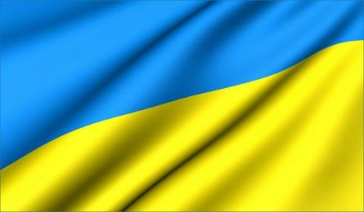
Символи України
Тризуб
Прапор

Slide 8
До тебе, Україно, наша бездольная мати, Струна моя перша озветься. І буде струна урочисто і тихо лунати, І пісня від серця поллється. По світі широкому буде та пісня літати, А з нею надія кохана Скрізь буде літати, по світі між людьми питати, Де схована доля незнана? І, може, зустрінеться пісня моя самотная У світі з пташками-піснями, То швидко полине тоді тая гучная зграя Далеко шляхами-тернами. Полине за синєє море, полине за гори, Літатиме в чистому полю Здійметься високо-високо в небесні простори І, може, спітка тую долю. І, може, тоді завітає та доля жадана До нашої рідної хати, До тебе, моя ти Україно мила, кохана, Моя безталанная мати!

Slide 9
Бувають хвилі — серце мліє І скорбних мислей рій летить, Мов чорна хмара небо криє І грім у хмарі гуркотить.
І поглядом німої злоби Гляджу на небо й світ живий І жду, що з земної утроби Ось-ось прорвесь огонь страшний
І вмить спалить всю землю тую З всіма неправдами її, Перелама хаос твердую Шкарлущу скріплої землі…
І, наче золото в горнилі, Сей світ очиститься зовсім, І чиста, в невечерній силі, Засяє правда й воля в нім.
Бувають хвилі — серце мліє І скорбних мислей рій летить, Мов чорна хмара небо криє І грім у хмарі гуркотить.
І поглядом німої злоби Гляджу на небо й світ живий І жду, що з земної утроби Ось-ось прорвесь огонь страшний
І вмить спалить всю землю тую З всіма неправдами її, Перелама хаос твердую Шкарлущу скріплої землі…
І, наче золото в горнилі, Сей світ очиститься зовсім, І чиста, в невечерній силі, Засяє правда й воля в нім.

Slide 10
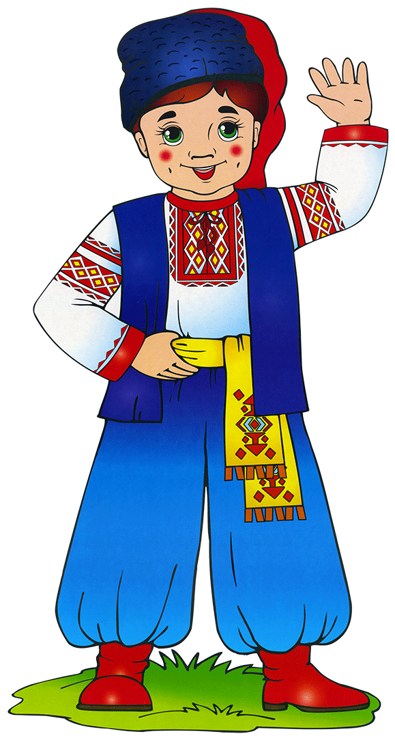
П –
А –
Т –
Р –
І –
О –
Т –
привітність, працьовитість…
активність…
терплячість, толерантність…
радісний…
ініціативність…
організованість, обов'язковість…
творчість, товариськість.

Slide 11
Чи знаєш ти свою Україну?
(Українська)
Державна мова України
Найбільша річка на території України
Які гори є на території України?
Основний закон України?
Найголовніший майдан нашої країни?
Що святкують українці 28 червня?
Коли святкують День Незалежності України?
Кого називають Кобзарем країни?
Столиця України
Основні кольори нашого прапору?
Назвіть державні символи України.
(Дніпро)
(Кримські, Карпати)
(Конституція)
(Майдан Незалежності)
(День Конституції)
(24 серпня)
(Т. Г. Шевченко)
(Київ)
(Синій і жовтий)
(Герб, Гімн, Прапор України)

Slide 12
«Народ скаже – як зав’яже»
Без верби і калини
За рідний край
Кожному мила
Рідна земля і в жмені
Кожному птаху своє
Людина без Вітчизни -
як соловей без пісні.
мила.
нема України.
гніздо миле.
своя сторона.
життя віддай.

Slide 13
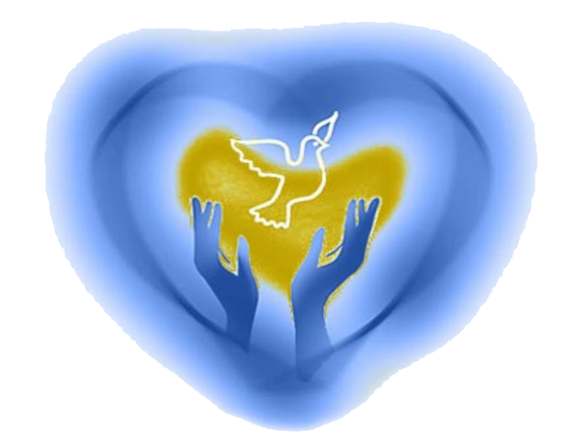
З Україною в серці

Slide 14
